Slide 1

CHỦ ĐỀ 3:
TỤC NGỮ, CA DAO HẢI PHÒNG

Slide 2
TRÒ CHƠI
ĐOÁN Ô CHỮ
Luật chơi
- Đọc các khái niệm và dựa vào số lượng ô chữ, hãy cho biết đó là ô chữ gì?
Khi thông được giới thiệu, học sinh nào giơ tay nhanh nhất sẽ được trả lời trước. Nếu câu trả lời không chính xác, cơ hội sẽ nhường cho những bạn còn lại.
Mỗi câu trả lời đúng người chơi sẽ được nhận một phần quà.

Slide 3
Ô chữ gồm 13 chữ cái
Là những sáng tác nghệ thuật của nhân dân lao động , mang đặc trưng là truyền miệng…

Slide 4
V
Ă
N
H
Ọ
C
D
Â
N
G
I
A
N

Slide 5
Ô chữ gồm 6 chữ cái
….là những câu nói dân gian ngắn gọn, ổn định, có nhịp điệu, hình ảnh, thể hiện những kinh nghiệm của nhân dân về mọi mặt (tự nhiên, lao động sản xuất, xã hội), được nhân dân vận dụng vào đời sống, suy nghĩ và lời ăn tiếng nói hằng ngày.
Cũng là 1 thể loại của văn học dân gian.

Slide 6
Ô chữ gồm 6 chữ cái
T
Ụ
C
N
G
Ữ

Slide 7
Ô chữ gồm 5 chữ cái
…….là những lời thơ trữ tình dân gian; được sáng tác nhằm diễn tả thế giới nội tâm của con người và kết hợp với âm nhạc khi diễn xướng.
Đây cũng là một loại hình của văn học dân gian

Slide 8
Ô chữ gồm 5 chữ cái
C
A
D
A
O

Slide 9
Ô chữ gồm 7 chữ cái
…….là tên một thành phố nằm ven biển, là trung tâm văn hóa của miền duyên hải Bắc Bộ, nơi có bãi biển Đồ Sơn thơ mộng.

Slide 10
Ô chữ gồm 7 chữ cái
H
Ả
I
P
H
Ò
N
G

Slide 11


HÌNH THÀNH KIẾN THỨC

Slide 12







VĂN HỌC DÂN GIAN
HẢI PHÒNG
01
02
03
Nhiều
loại hình khác
Tục ngữ
Ca dao

Slide 13
TỤC NGỮ HẢI PHÒNG- KHO BÁU VỀ KINH NGHIỆM ĐỜI SỐNG CỦA CƯ DÂN MIỀN ĐẤT CẢNG
CA DAO HẢI PHÒNG- TIẾNG NÓI TÂM HỒN CỦA CƯ DÂN MIỀN BIỂN
Nội dung:
- Chỉ ra được nội dung những câu tục ngữ Hải Phòng đề cập đến trên các lĩnh vực:
+ Tục ngữ về thiên nhiên và lao động sản xuất.
+ Tục ngữ về con người và xã hội.
Chỉ ra được nét riêng biệt của tục ngữ Hải Phòng mang đậm tính cách của con người miền biển: mạnh mẽ , khảng khái và lạc quan
Nghệ thuật:
Chỉ ra được các biện pháp nghệ thuật được sử dụng trong các câu tục ngữ.
Nội dung:
- Trình bày được nội dung những câu ca dao Hải Phòng là tiếng nói tâm hồn của người dân đất cảng trên những lĩnh vực:
+ Những khúc ca về cảnh sắc thiên nhiên tươi đẹp, sầm uất, trù phú thời viễn cổ
+ Những khúc ca về cuộc sống tươi đẹp, những khúc hát giao duyên.
+ Những khúc ca về cuộc sống vất vả cần lao của người lao động
Nghệ thuật:
- Chỉ ra được các biện pháp nghệ thuật được sử dụng trong các câu ca dao

Slide 14
PHIẾU HỌC TẬP
Stt | Nội dung | Địa danh ( quận, huyện được nhắc tới trong câu tục ngữ ) | Câu tục ngữ | Nghệ thuật
1 | Tục ngữ về thiên nhiên và lao động sản xuất.
2 | Tục ngữ về con người và xã hội.
Nhận xét: |  | - Chỉ ra được nét riêng biệt của tục ngữ Hải Phòng mang đậm tính cách của con người miền biển: mạnh mẽ , khảng khái và lạc quan.

Slide 15
Stt | Nội dung | Địa danh ( quận, huyện được nhắc tới trong câu tục ngữ ) | Câu tục ngữ | Nghệ thuật
1 | Tục ngữ về thiên nhiên và lao động sản xuất. | An Lão, Tiên Lãng Vĩnh Bảo | Tháng chín đôi mươi, tháng mười mùng năm Diêm Quả Đào, thuốc lào Vĩnh Bảo Mắm tôm làng Đợn Lòng lợn chợ Cầu | Vần lưng
2 | Tục ngữ về con người và xã hội. | Đồ Sơn, Kiến Thụy | Gái lấy chồng Đồ Sơn- Bát Vạn Trai lấy vợ sang huyện Hoa Phong
Nhận xét: |  | - Tục ngữ Hải Phòng mang đậm tính cách của con người miền biển: mạnh mẽ , khảng khái và lạc quan.

Slide 16

I. VÀI NÉT VỀ TỤC NGỮ, CA DAO HẢI PHÒNG
1. Tục ngữ Hải Phòng- kho báu về kinh nghiệm đời sống của cư dân miền đất Cảng
a. Nội dung chính của tục ngữ Hải Phòng:
- Khái quát các địa danh, sản vật
- Những nét đặc trưng trong lao động
- Những nét đẹp văn hóa đặc sắc của người Hải Phòng.

Slide 17
b. Về nghệ thuật:
- Tục ngữ Hải Phòng được thể hiện bằng nhiều biện pháp nghệ thuật như: so sánh, nhân hóa, ẩn dụ..
- Tục ngữ Hải Phòng có vần điệu dễ thuộc dễ nhớ, gắn liền với địa danh.

Slide 18

Qua những câu tục ngữ Hải Phòng ta thấy người dân Hải Phòng là những con người mang đậm cá tính của người miền biển: mạnh mẽ, khảng khái và lạc quan.

Slide 19
Stt | Nội dung | Địa danh | Câu ca dao
1 | + Những khúc ca về cảnh sắc thiên nhiên tươi đẹp, sầm uất, trù phú thời viễn cổ | Thủy Nguyên, An Lão, Vĩnh Bảo | Nhất cao là núi U Bò Nhất đông chợ Giá nhất to sông rừng Đứng trên đỉnh núi ta thề Không giết được, giặc không về núi Voi
2 | + Những khúc ca về cuộc sống tươi đẹp, những khúc hát giao duyên. | Đồ Sơn, Kiến Thụy,Tiên Lãng | Bao giờ cho đến tháng Mười Bát cơm thì trắng, bát rươi thì đầy Hỡi cô thắt dải lưng xanh Có về Tiên Lãng với anh thì về
3 | + Những khúc ca về cuộc sống vất vả cần lao của người lao động. |  | Đời ông cho chí đời cha Có một đống cát xe ra xe vào
Nhận xét: |  | - Ca dao HP có những sáng tạo độc đáo riêng, mang dáng dấp , cốt cách tâm hồn của người dân đất Cảng.

Slide 20
2. Ca dao Hải Phòng- tiếng nói tâm hồn của cư dân miền biển
a. Nội dung chính của ca dao Hải Phòng:
+ Những khúc ca về cảnh sắc thiên nhiên tươi đẹp, sầm uất, trù phú thời viễn cổ
+ Những khúc ca về cuộc sống tươi đẹp, những khúc hát giao duyên.
+ Những khúc ca về cuộc sống vất vả cần lao của người lao động.

Slide 21
b. Về nghệ thuật:
- Ca dao Hải Phòng được thể hiện bằng nhiều biện pháp NT như: so sánh, nhân hóa, ẩn dụ..
- Thể thơ lục bát có vần điệu dễ thuộc dễ nhớ, gắn liền với địa danh.
=>Nhận xét:
Ca dao HP có những sáng tạo độc đáo riêng, mang dáng dấp , cốt cách tâm hồn của người dân đất Cảng

Slide 22
LUYỆN TẬP

Slide 23
Bài tập: Đánh dấu X vào cột ca dao, tục ngữ cho phù hợp.
STT | Nội dung | Ca dao | Tục ngữ
1 | Trâu vào rừng Mét, sét không ra
2 | Chém nhau đằng mũi, hòa nhau đằng lái
3 | Sâu nhất là sông Bạch Đằng Ba lần giặc đến, ba lần giặc tan
4 | Đầu mè đuôi Úc Giữa khúc Nụ Đăng
5 | Dù ai buôn đâu bán đâu Mùng chín tháng tám chọi trâu thì về
6 | Thuốc lào Vĩnh Bảo Chồng hút vợ say Thằng con châm đóm Lăn quay ra giường
7 | Đứng trên đỉnh núi ta thề Không giết hết giặc, không về núi Voi

Slide 24
Bài tập: Đánh dấu X vào cột ca dao, tục ngữ cho phù hợp.
STT | Nội dung | Ca dao | Tục ngữ
1 | Trâu vào rừng Mét, sét không ra
2 | Chém nhau đằng mũi, hòa nhau đằng lái
3 | Sâu nhất là sông Bạch Đằng Ba lần giặc đến, ba lần giặc tan
4 | Đầu mè đuôi Úc Giữa khúc Nụ Đăng
5 | Dù ai buôn đâu bán đâu Mùng chín tháng tám chọi trâu thì về
6 | Thuốc lào Vĩnh Bảo Chồng hút vợ say Thằng con châm đóm Lăn quay ra giường
7 | Đứng trên đỉnh núi ta thề Không giết hết giặc, không về núi Voi

Slide 25
Bài tập: Đánh dấu X vào cột ca dao, tục ngữ cho phù hợp.
STT | Nội dung | Ca dao | Tục ngữ
1 | Trâu vào rừng Mét, sét không ra |  | x
2 | Chém nhau đằng mũi, hòa nhau đằng lái |  | X
3 | Sâu nhất là sông Bạch Đằng Ba lần giặc đến, ba lần giặc tan | X
4 | Đầu mè đuôi Úc Giữa khúc Nụ Đăng |  | X
5 | Dù ai buôn đâu bán đâu Mùng chín tháng tám chọi trâu thì về | X
6 | Thuốc lào Vĩnh Bảo Chồng hút vợ say Thằng con châm đóm Lăn quay ra giường |  | X
7 | Đứng trên đỉnh núi ta thề Không giết hết giặc, không về núi Voi | X

Slide 26
Câu tục ngữ 1
Sấm động biển Đồ Sơn,
Vác nồi rang thóc.
Sấm động bên Sóc,
Đổ thóc ra phơi.

Slide 27
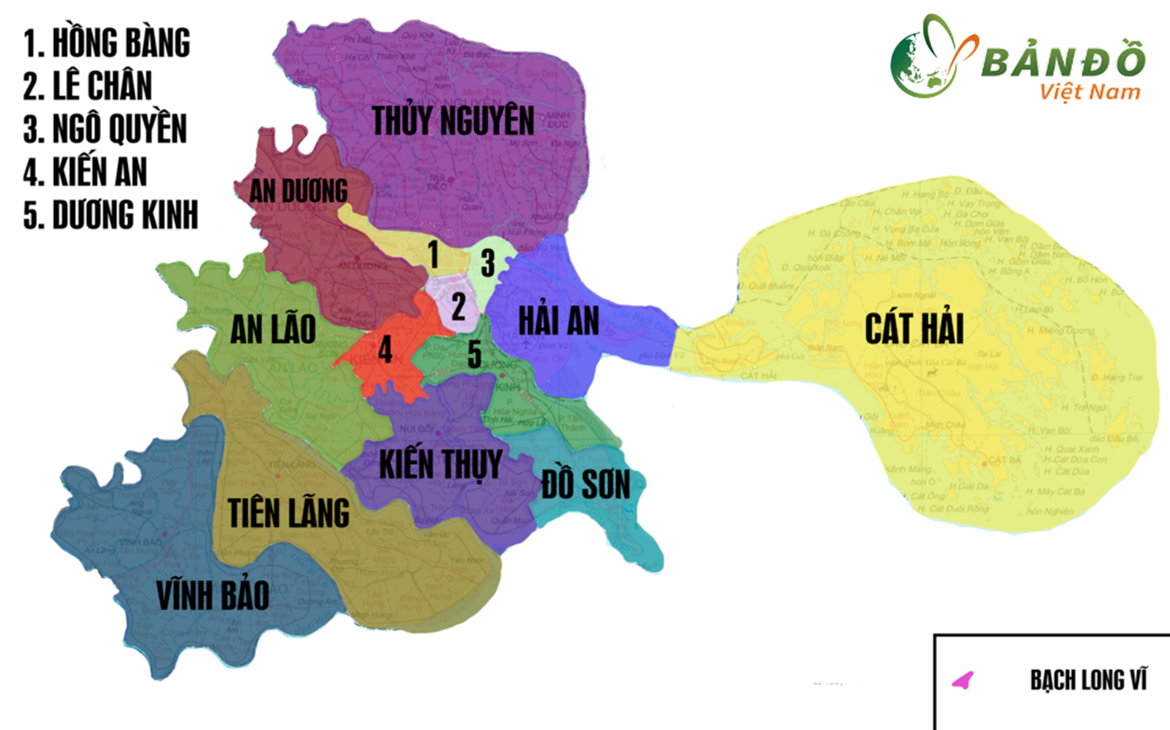
BẢN ĐỒ HẢI PHÒNG

Slide 28
- Sấm động biển Đồ Sơn,
Vác nồi rang thóc.
Sấm động bên Sóc,
Đổ thóc ra phơi
Bắt đầu
9
2
8
7
10
4
3
2
1
3
5
1
6
Thảo luận cặp đôi (3 phút)
+ Hiệu quả nghệ thuật của cách gieo vần và biện pháp tu từ được sử dụng trong câu tục ngữ trên.
+ Câu tục ngữ đã đúc kết kinh nghiệm gì?

Slide 29

- Cách gieo vần:
+ Vần chân, vần lưng
=> Tạo vần, điệu, làm câu tục ngữ dễ thuộc dễ nhớ.
Nghệ thuật
Sấm động biển Đồ Sơn,
Vác nồi rang thóc.
Sấm động bên Sóc,
Đổ thóc ra phơi,
- Biện pháp tu từ: Điệp ngữ (cụm từ
sấm động nhắc lại hai lần)
=> Nhấn mạnh hiện tượng tự nhiên được lấy làm cơ sở đúc rút kinh nghiệm trong câu tục ngữ.

Slide 30
Nghĩa của câu tục ngữ: Đúc kết kinh nghiệm về thời tiết
+ Sấm động phía Đồ Sơn thì trời mưa gió
Sấm động biển Đồ Sơn,
Vác nồi rang thóc.
Sấm động bên Sóc,
Đổ thóc ra phơi
+ Sấm động bên Sóc, trời sẽ ít có khả năng mưa

Slide 31
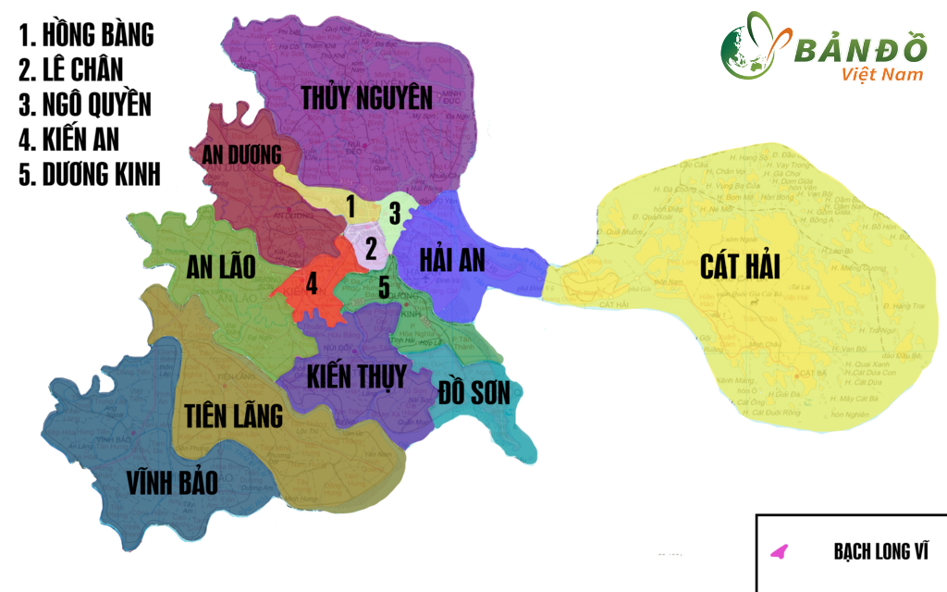
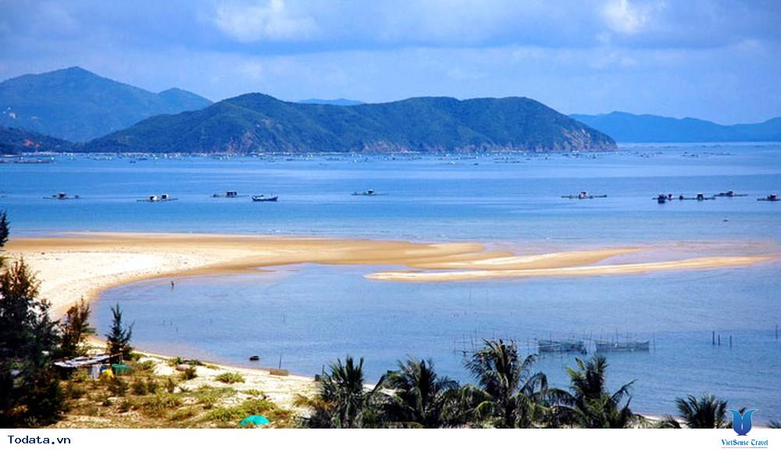
Cơ sở thực tiễn
Sấm động biển Đồ Sơn,
Vác nồi rang thóc.
Sấm động bên Sóc,
Đổ thóc ra phơi.

Slide 32
Câu ca dao
- Sâu nhất là sông Bạch Đằng
Ba lần giặc đến, ba lần giặc tan.

Slide 33
2. Thực hành Đọc-hiểu
b. Ca dao Hải Phòng
- Sâu nhất là sông Bạch Đằng
Ba lần giặc đến, ba lần giặc tan.

Slide 34
Nghệ thuật
- Biện pháp tu từ: Điệp ngữ: cụm từ ba lần, từ giặc nhắc lại hai lần
Sâu nhất là sông Bạch Đằng
Ba lần giặc đến, ba lần giặc tan.
Nhấn mạnh những sự kiện và chiến công vẻ vang của dân tộc trong công cuộc chống giặc ngoại xâm.
Notes:
học
Truyện ngắn Vợ chồng A Phủ (Tô Hoài) và Vợ nhặt (Kim Lân) là 2 tác phẩm tiêu biểu của văn xuôi kháng chiến chống Pháp. 2 tác phẩm cùng khai thác đề tài số phận của con người Việt Nam trước Cách mạng Tháng Tám. Qua câu chuyện về cuộc đổi đời của 2 nhân vật Mị, A Phủ và câu chuyện nhặt vợ của anh Tràng, người đọc có ấn tượng vô cùng sâu sắc với sức sống mãnh liệt của người dân lao động trong hoàn cảnh đầy thử thách, khó khăn. Việc tìm hiểu Sức sống của người dân lao động qua 2 tác phẩm sẽ giúp các em có cái nhìn mang tính hệ thống về kiến thức, có kĩ năng xử lí các dạng đề khác nhau về 2 tác phẩm và hình thành những tình cảm, thái độ tích cực trong cuộc đời.
Để tìm hiểu vẻ đẹp của sức sống con người trong 2 sáng tác này, các em cần hiểu thế nào là sức sống của con người? , tại sao văn học lại có khả năng thể hiện sức sống của con người? từ đó các em sẽ trả lời câu hỏi: sức sống con người trong văn học có những vẻ đẹp như thế nào?
Sức sống là khả năng tồn tại và phát triển, khả năng chiến thắng và làm chủ hoàn cảnh của con người để đạt được ước mơ, khát vọng, để có được cuộc sống tốt đẹp hơn. Sức sống của con người được biểu hiện rõ trong đời sống sinh hoạt hàng ngày, trong lao động, sản xuất, trong cuộc đấu tranh chống lại những thế lực đen tối, bạo tàn…
Văn học là nhân học, văn học là tấm gương phản chiếu đời sống tâm hồn con người, bởi vậy ở bất kì chặng nào trong lịch sử văn học Việt Nam, chúng ta cũng đều thấy hình ảnh con người Việt Nam hiện ra thật đẹp với sức sống mãnh liệt dồi dào.
Vẻ đẹp của sức sống con người trong văn học được biểu hiện ở những phương diện sau:
+ Khả năng đấu tranh sinh tồn bền bỉ, mãnh liệt trong mọi hoàn cảnh. Ví dụ: Cô Tấm trong truyện Tấm Cám dẫu bị mẹ con mụ dì ghẻ chèn ép, vùi dập hết lần này đến lần khác, trải qua bao nhiêu lần hóa thân để cuối cùng hồi sinh.
+ Kiên cường, dũng cảm, đoàn kết, quật cường chiến thắng trong đấu tranh chống ngoại xâm. Những truyền thống quý báu ấy đã làm nên một nội dung lớn của văn học dân tộc: chủ nghĩa yêu nước, chủ nghĩa anh hùng. Từ hình ảnh Thánh Gióng vụt lớn lên thành người tráng sĩ, cầm roi đánh giặc trong truyền thuyết Thánh Gióng đến hình ảnh người lính trong thơ ca chống Pháp, chống Mĩ: Tây Tiến (Quang Dũng) Việt Bắc (Tố Hữu) là những biểu tượng đẹp của sức sống mãnh liệt của con người Việt Nam.
+ Cần cù, chăm chỉ, nhẫn nại xây dựng, vun đắp những giá trị vật chất và tinh thần, nỗ lực đấu tranh chống thiên tai trong lao động sản xuất. Đó là những người con gái, con trai được nhắc đến trong bài thơ Đất Nước của Nguyễn Khoa Điềm:
Họ giữ và truyền cho ta hạt lúa ta trồng
Họ truyền lửa cho mỗi nhà từ hòn than qua con cúi
Họ truyền giọng điệu mình cho con tập nói
Họ gánh theo tên xã, tên làng trong mỗi chuyến di dân
Họ đắp đập be bờ cho người sau trông cây hái trái
+ Giàu khát vọng tự do, bản lĩnh đấu tranh chống áp bức, cường quyền. Chị Dậu (Tắt đèn – Ngô Tất Tố) vùng lên xô ngã bọn lính lệ để bảo vệ chồng, con khi bị dồn đẩy đến bước đường cùng, đúng theo qui luật: Tức nước vỡ bờ. Tập Nhật kí trong tù của Hồ Chí Minh thể hiện sự lạc quan, yêu đời của một người chiến sĩ cách mạng trong hoàn cảnh ngục tù tăm tối.

Slide 35
- Nội dung: Sông Bạch Đằng- địa danh gắn liền với những chiến công chống giặc ngoại xâm vẻ vang của dân tộc nói chung, Hải Phòng nói riêng.
Sâu nhất là sông Bạch Đằng
Ba lần giặc đến, ba lần giặc tan.
- Ý nghĩa: Ngợi ca, tự hào về truyền thống anh dũng, kiên cường, bất khuất của con người Hải Phòng trong công cuộc chống giặc ngoại xâm.

Slide 36
TỔNG KẾT
Câu 1. Nét đặc sắc về nghệ thuật của các câu tục ngữ trên là
A. cách ngắt nhịp, gieo vần linh hoạt, tự do.
B. sử dụng thành công nhiều biện pháp tu từ.
C. sử dụng nhiều thủ pháp nghệ thuật; có vần, có điệu; hình ảnh về sản vật, văn hóa...gắn liền với tên địa danh.
D. hình ảnh về sản vật, văn hóa...gắn liền với tên địa danh.
C. sử dụng nhiều thủ pháp nghệ thuật; có vần, có điệu; hình ảnh về sản vật, văn hóa...gắn liền với tên địa danh.

Slide 37
Câu 2. Điền từ thích hợp vào chỗ trống sau để hoàn thành nhận định về nội dung chính của các câu tục ngữ trong bài:
Những câu tục ngữ trên đã đúc rút .........
về lao động, sản xuất, sản vật địa phương Hải Phòng.
kinh nghiệm

Slide 38
Câu 3. Nét đặc sắc về nghệ thuật của các câu ca dao trên là:
A. cách ngắt nhịp, gieo vần linh hoạt, tự do.
B. sử dụng thành công nhiều biện pháp tu từ.
C. cách ngắt nhịp, gieo vần linh hoạt, tự do; sử dụng thành công nhiều biện pháp tu từ; các hình ảnh mộc mạc, bình dị, gắn với địa danh.
D. sử dụng thể thơ lục bát, cách ngắt nhịp linh hoạt, tự do; sử dụng thành công các biện pháp tu từ.
D. sử dụng thể thơ lục bát, cách ngắt nhịp linh hoạt, tự do; sử dụng thành công các biện pháp tu từ.

Slide 39
Câu 4. Nội dung chính của các bài ca dao trên là gì?
A. Đúc rút những kinh nghiệm về các lĩnh vực lao động, sản xuất, con người và xã hội.
B. Diễn tả chân thực tâm hồn, tình cảm của người Hải Phòng về truyền thống lịch sử, văn hóa của quê hương.
C. Diễn tả vẻ đẹp tâm hồn, tình cảm của người Hải Phòng về truyền thống lịch sử của quê hương.
D. Vừa đúc rút kinh nghiệm vừa thể hiện chân thực tâm hồn, tình cảm của con người Hải Phòng.
B. Diễn tả chân thực tâm hồn, tình cảm của người Hải Phòng về truyền thống lịch sử, văn hóa của quê hương.

Slide 40
TỔNG KẾT
TỤC NGỮ
CA DAO
+ Sử dụng nhiều thủ pháp
nghệ thuật
+ Có vần điệu
+ Hình ảnh về sản vật, văn
hóa...gắn liền với tên địa
danh.
+ Cách ngắt nhịp, gieo vần linh hoạt, tự do.
+ Sử dụng thành công nhiều biện pháp tu từ.
+ Các hình ảnh mộc mạc, bình dị, gắn với địa danh.
Nghệ thuật
+ Đúc rút kinh nghiệm về lao
động, sản xuất, sản vật địa
phương Hải Phòng.
+ Thể hiện chân thực tâm hồn, tình cảm của người Hải Phòng về truyền thống lịch sử, văn hóa của quê hương.
Nội dung

Slide 41
VẬN DỤNG

Slide 42



Sưu tầm một số câu ca dao, tục ngữ Hải Phòng.
Chọn và vẽ tranh minh họa cho câu ca dao, tục ngữ mà em thích

Slide 43


